Slide 1

Posibilidades para el ínterin de los ensanches de calles no completados en buenos aires
Espacios urbanos en el mientras tanto
MARTÍN DI PECO
Noviembre 2019

Slide 2
Índice:
Capítulo 1. Introducción.
a1. Tema general: El interín de las transformaciones urbanas, y algunos ejemplos contemporáneos de intervenciones temporarias en el espacio público
a2. Tema particular: Los ensanches a medio hacer de las calles de Buenos Aires
b. Contenido de cada capítulo: Hoja de ruta
c. Objetivos: Inventario de casos, repertorio de soluciones posibles.
d. Hipótesis: Diseñar el mientras tanto
e. Situación del tema (Oportunidad y pertinencia) en el estado del arte. 1977-2018 ¿Que 40 años no es nada? La persistencia de un tema “menor”.
f. Estructura metodológica: Un intento paratáctico de coordinación biblio-gráfica: inventariar y mapear.
g. Referencias analíticas y casuística. Planchetas, medidas, prácticas y acciones
h. Comprobaciones. Procedimientos y resultados
i. Conclusiones (originalidad y novedad) Mis aportes
Capítulo 2. Marco teórico
a. Distinción entre distintos espacios: urbano, verde, público: coincidencias y diferencias.
b. Sobre los espacios del mientras tanto en general, y el concepto de “duración” en fenómenos urbanos y arquitectura. Aproximación desde las artes escénicas – perfomáticas.
c. Territorios en tiempos otros: indefinidos, suspendidos, atascados. Terrain vagues (Solà-Morales), Descampados (Almárcegui), Situaciones Urbanas (Cirugeda)
d. Manos a la obra. Urbanismo táctico para el interín de transformaciones estratégicas.
Capítulo 3. Referentes – “buenas prácticas”.
a. Ejemplos contemporáneos de aprovechamiento de espacios en transición para el uso comunitario.
b. Fichas con: superficie, fecha, autoría, duración, actores e instituciones intervinientes.
c. Listado completo de ejemplos y descripción de casos más relevantes
Capítulo 4. Casos de estudio – problema
Los espacios urbanos generados por los ensanches de calles no completados en Buenos Aires
a. El primer código urbano de 1977, y su contexto disciplinar: “La Ciudad Arterial” (Laura 1970)
b. El nuevo código urbano de 2018, las “Ciudades para la gente” de Jan Gehl y la “Ecología Urbana” de Salvador Rueda como contextos disciplinares
c. Casos previos al ´77 (“completados”): Ej: Av. Independencia, Av. San Juan, Av. Jujuy y casos desafectados (a medio hacer) post ´18: Ej. Perú
d. Inventario – Muestreo de los 46 casos vigentes. Cálculo aproximado de extensión y superficie “en reserva”
e. Clasificación – tipología de espacios ensanchados/ a ensanchar
Capítulo 5. Posibles ensambles de referentes y casos de estudio.
a. ¿Qué solución proponer a que caso de estudio?
b. Experiencias didácticas proyectuales para intentar unir ambas variables. Esquicios de taller en Introducción a la Teoría y la Historia: Juramento entre Cramer y Vidal 2019 y 2020
Capítulo 6. Conclusiones. Mis aportes
Bibliografía

Slide 3
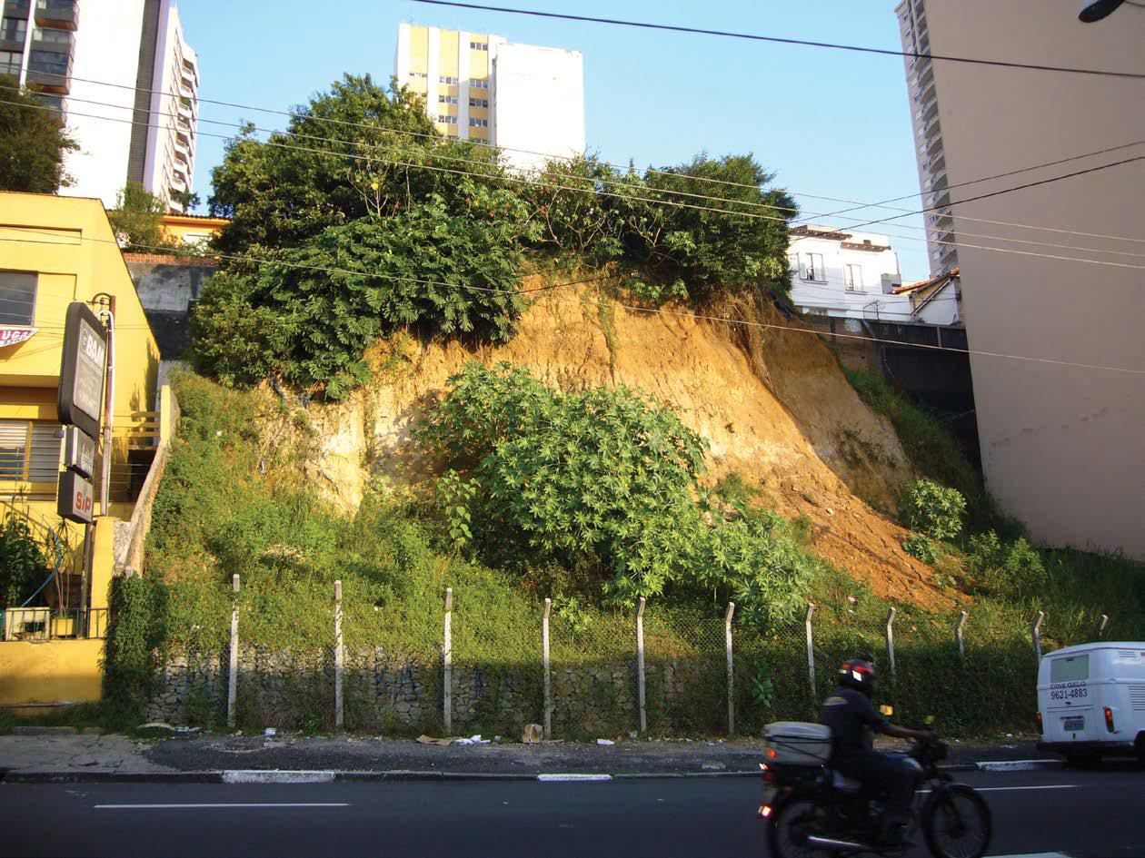
Lara Almárcegui. Guía de descampados de San Pablo

Slide 4
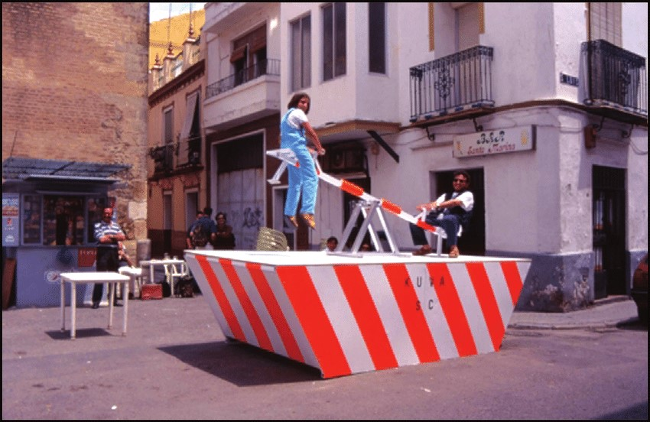
Santiago Cirugeda. Intervención temporaria en Sevilla

Slide 6
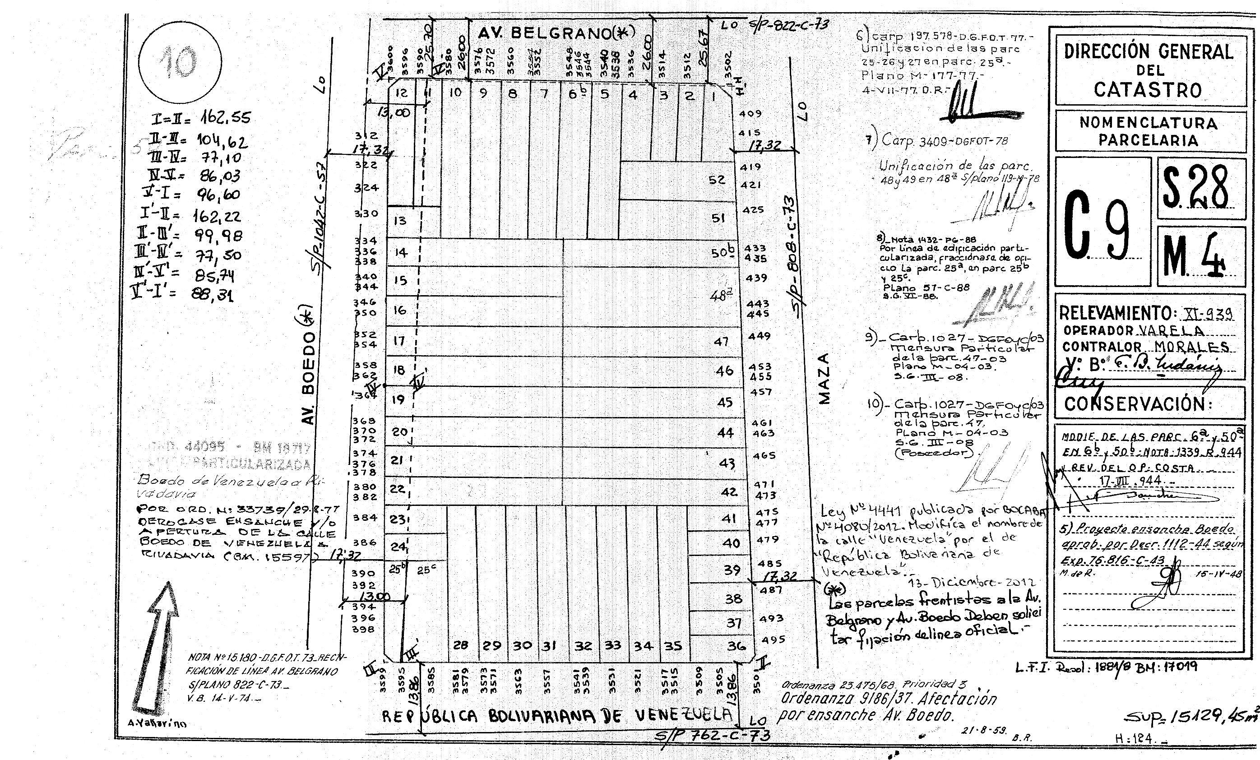

Slide 7
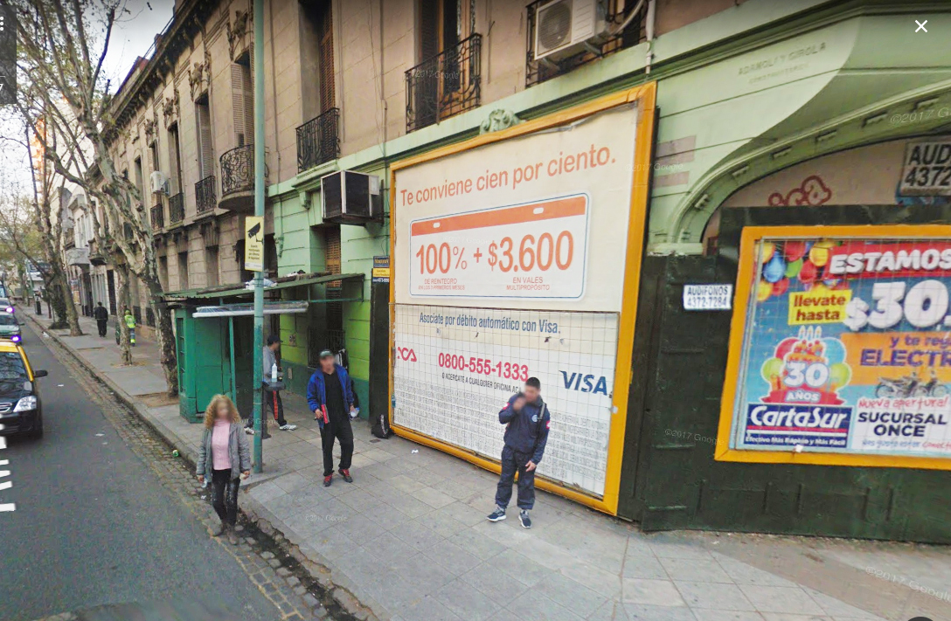
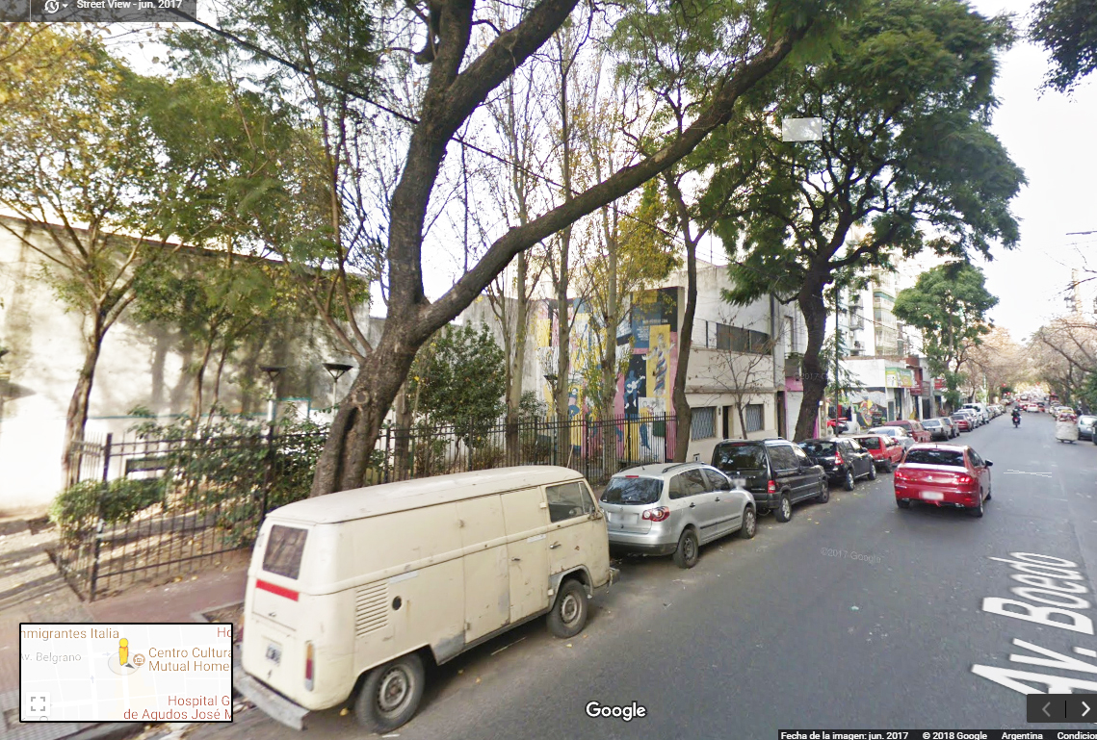

Slide 8
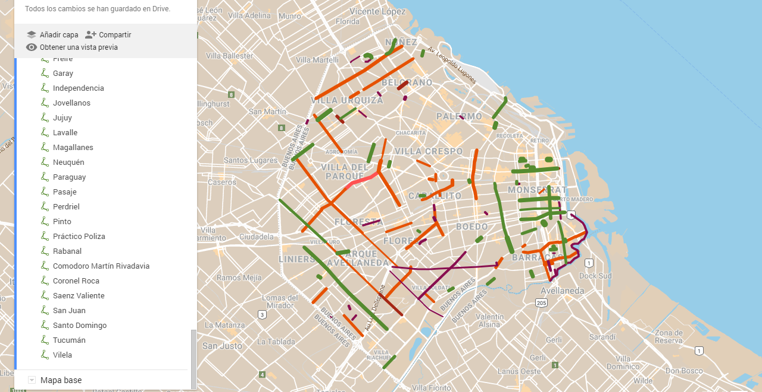
5.4. Vías con L.E. Particularizadas y 5.5. Vías con afectaciones a aperturas o ensanches

Slide 9
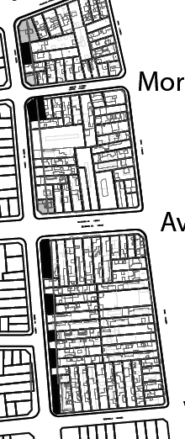

Slide 10
Estado de la cuestión/ inserción
(referentes – “buenas prácticas”)
Trabajos sobre ocupaciones temporales del espacio público
Estudios sobre vacíos urbanos
Procesos participativos – Festivos y / o performativos
Tipo de esp/ sector | Iniciativa Sector público | Iniciativa mixta | Iniciativa privada
En espacio público | 1. Parklets Ibarra | 2. Sol 80 | 3. Festivales por la Plaza Clemente
En espacio privado | 4. Estonoesunsolar #23 – San José | 5. El descampado de la ex fábrica Michelin se abre al público | 6. Red Planet

Slide 11
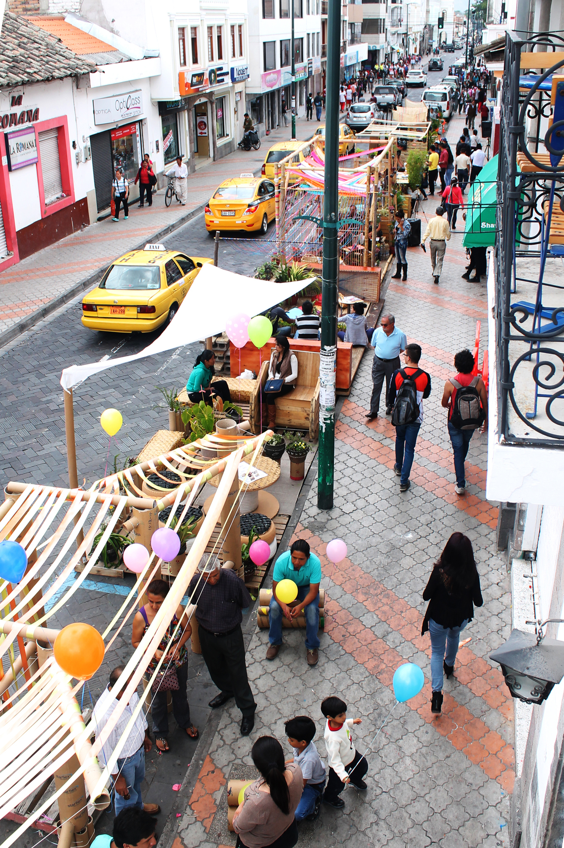
Parklets Ibarra. Iniciativa del sector público sobre el espacio público
Obra: Parklets en Ibarra
Autores: Municipalidad de Ibarra y el Taller de Arquitectura del 7º semestre de la PUCESI
Ubicación: Calle Bolívar, Ibarra, Ecuador
Superficie: 81 m2 – equivalentes a 9 espacios de estacionamiento, c/ u de 9 m2 (6 x 1.5)
Año: 2016
Duración: 1 día

Slide 12
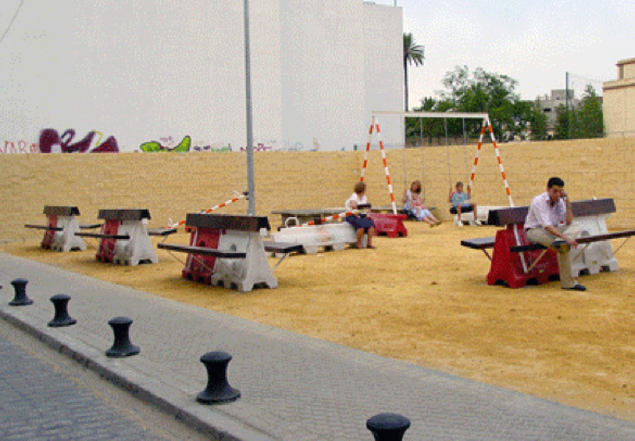
Sol 80 - Iniciativa mixta en espacio (lote) público.
Obra: Sol 80
Autores: Santiago Cirugeda & equipo + Gerencia de Urbanismo del Ayuntamiento de Sevilla.
Ubicación: Calle Sol nº 80, Sevilla, España
Superficie: 200 m2
Año: 2004
Duración: 6 meses (renovables)

Slide 13
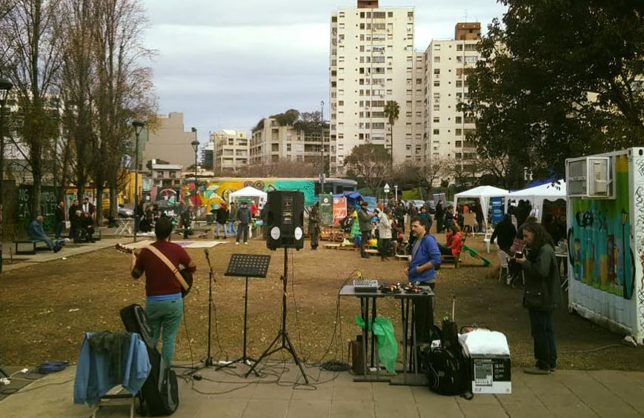
Festivales por la Plaza Clemente. Iniciativa privada sobre espacio público
Obra: Festivales de Urbanismo por la Plaza Clemente
Autores: Carolina Huffman + ONGs barriales.
Ubicación: Colegiales, Buenos Aires, Argentina.
Superficie: 7.890 m2 (intervenciones puntuales)
Año: 2018-2019
Duración: 1 día (varias ocasiones)

Slide 14
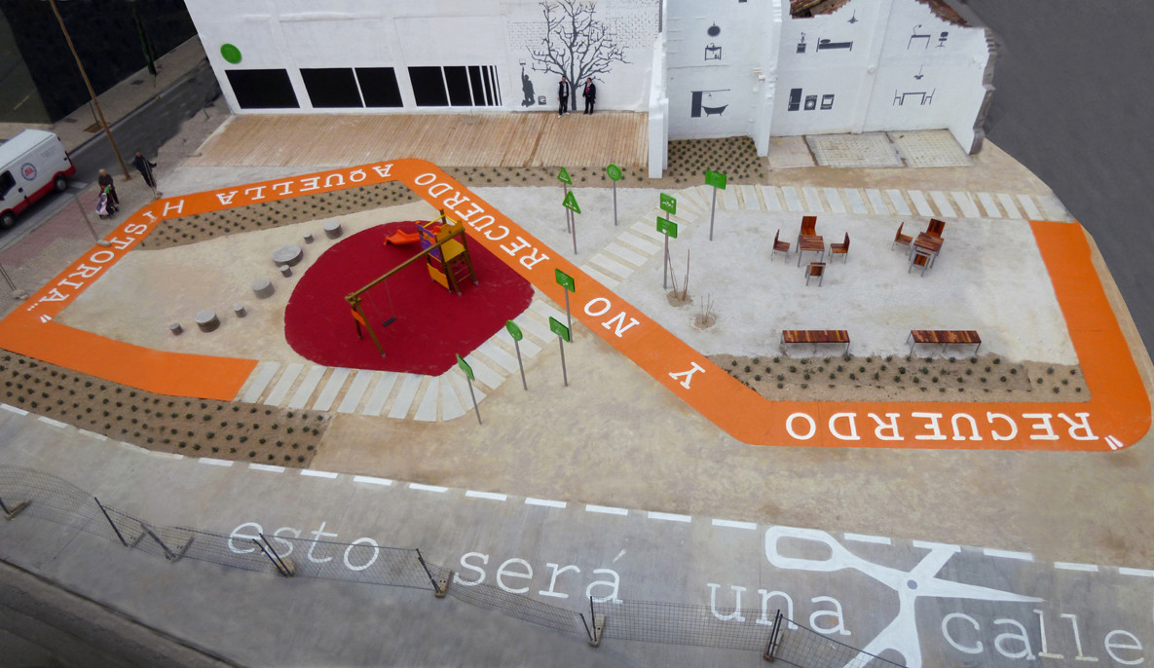
Solar nº 23 de “esto no es un solar” – Iniciativa pública sobre espacio privado
Obra: Solar #23 – San José (Esto no es un solar)
Autores: Zaragoza Vivienda (Patrizia Di Monte e Ignacio Grávalos)
Ubicación: Lote entre las calles Emilio Castelar y Santa Rosa, Zaragoza, España.
Superficie: 722 m2
Año: 2009
Duración: 1 año (renovable)

Slide 15
Un descampado se abre al público – Iniciativa mixta en espacio privado
Obra: El descampado de la ex fábrica Michelin se abre al público
Autores: Lara Almárcegui & Municipalidad de Trento
Ubicación: Antigua fábrica Michelin, Trento, Italia
Superficie: 22.500 m2 (approx)
Año: 2006
Duración: 2 días (sábado 16 y domingo 17 de diciembre)

Slide 16
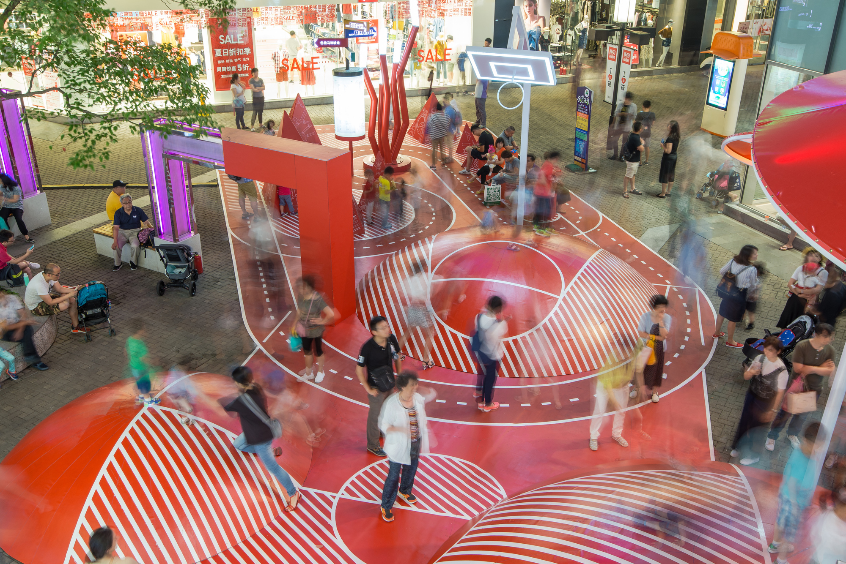
Red Planet - iniciativa privada en espacio comercial privado
Obra: Red Planet
Autores: 100architects
Ubicación: Shopping Daning, Shanghai, China
Superficie: 245 m2
Año: 2017
Duración: 3 meses (variable)

Slide 18
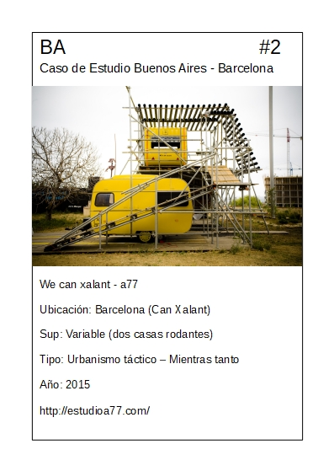
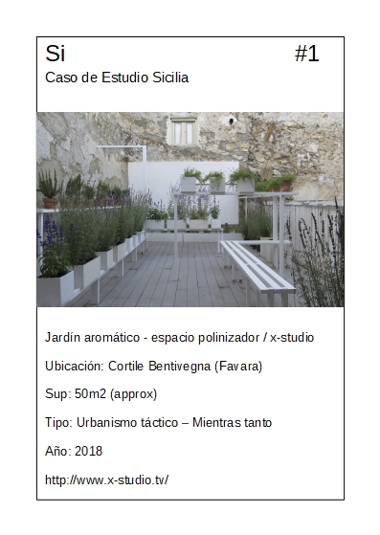
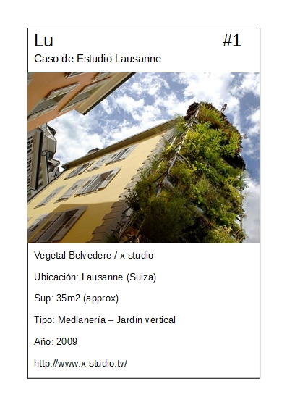
Corpus - Fichas de Casos de Estudios

Slide 19
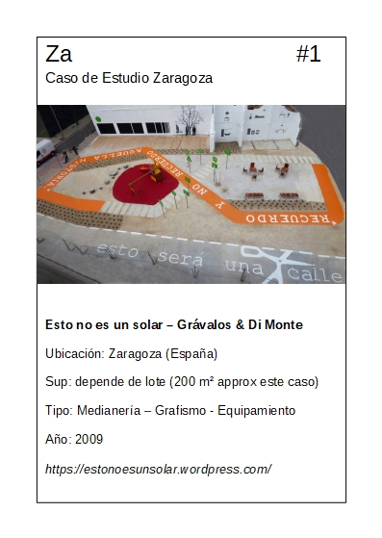
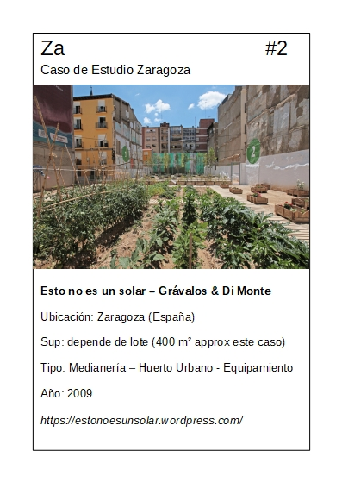
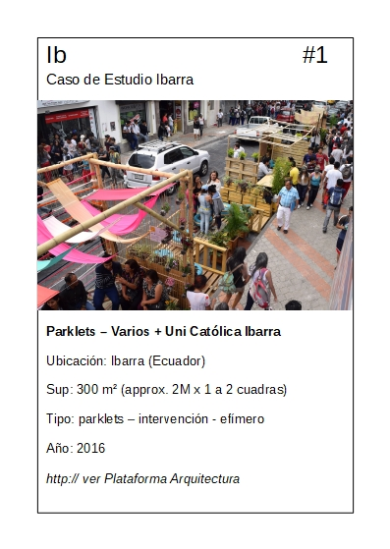
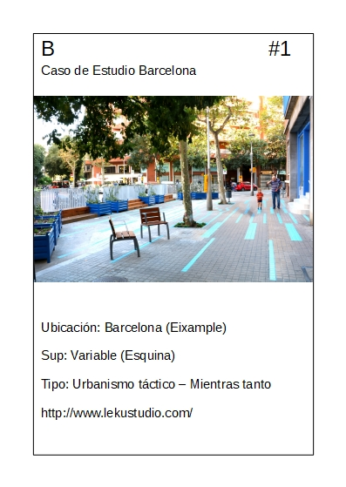
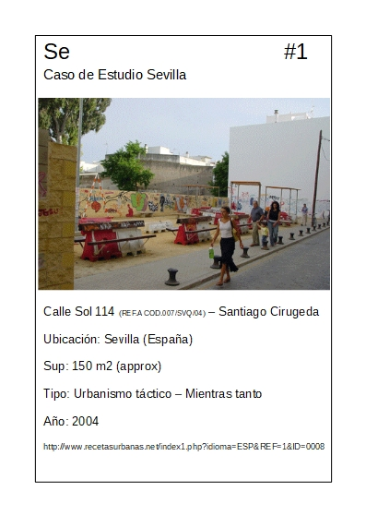
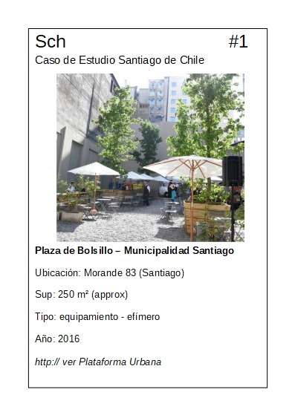
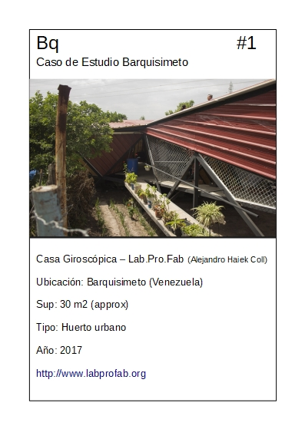
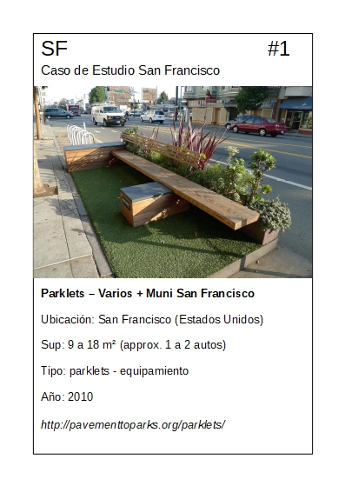
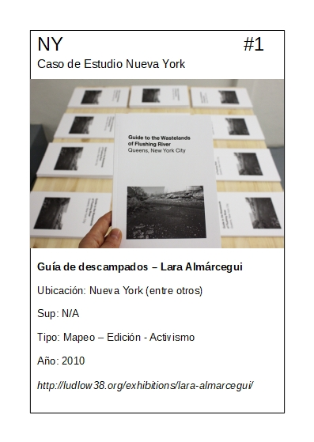

Slide 20
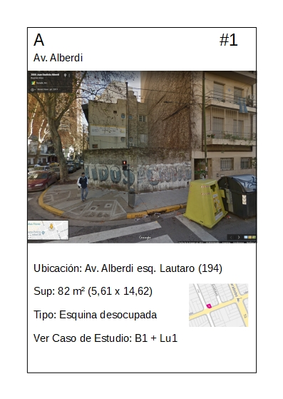
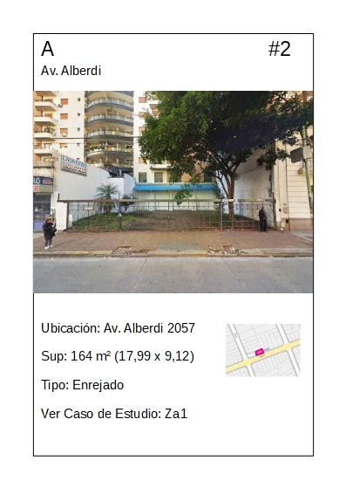
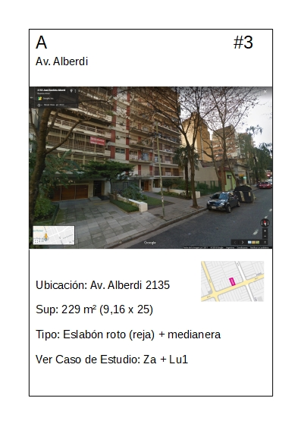
Corpus: Fichas de situaciones mientras tanto
Fuente: Google Street View y Mapa Interactivo de Buenos Aires v4.1

Slide 21
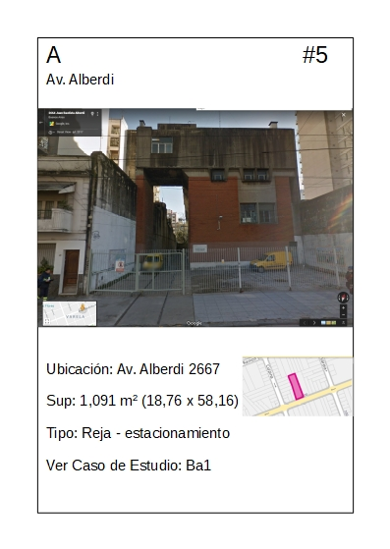
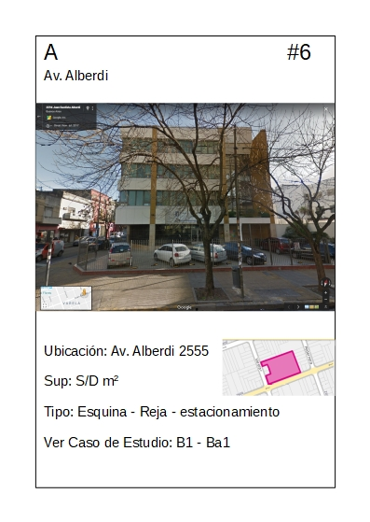
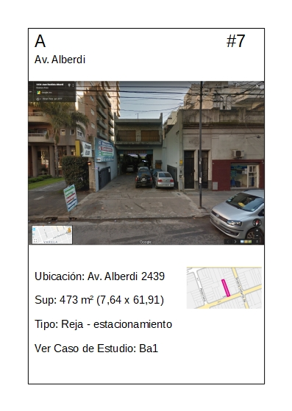
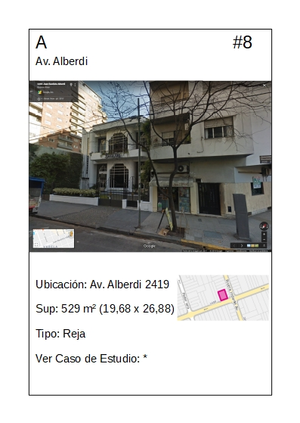
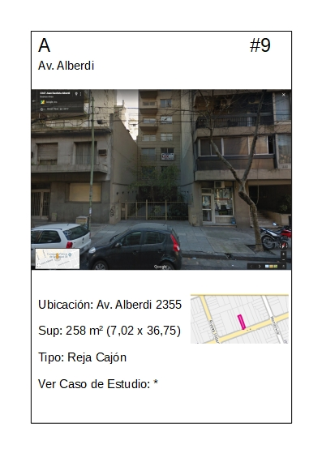
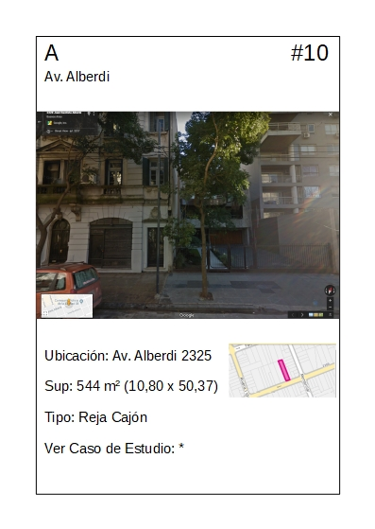
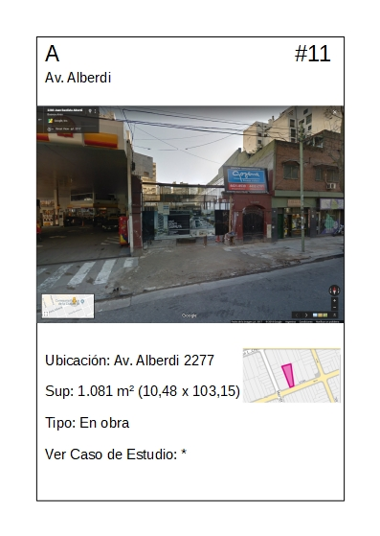

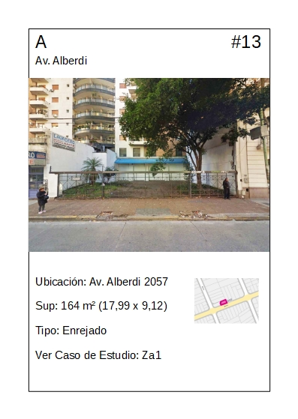

Fichas de Situaciones Mientras tanto
Fuente: Google Street View y Mapa Interactivo de Buenos Aires v4.1

Slide 22
Ba01
Al01
Ba02
Al02
Ba03
Al03
¿Diagnóstico?
BA01
Al04
Bcn01
Al05
Establecer posibles vínculos sugeridos entre casos de estudio y situaciones del “mientras tanto” específicas
Bcn02
Al06
Br01
Al07
Ca01
Al08
De01
Al09
Es01
Al10
Fr01
Al11
Go01
Al12
Hu01
Al13
Ib01
Al14
Jo01
Ac01
La01
Ac02
Mi01
Ac03
NY01
Ac04
NY02
Ac05
Sa01
Ac06
Se01
Ac07
SF01
Ac08
SF02
Ac09

Slide 23
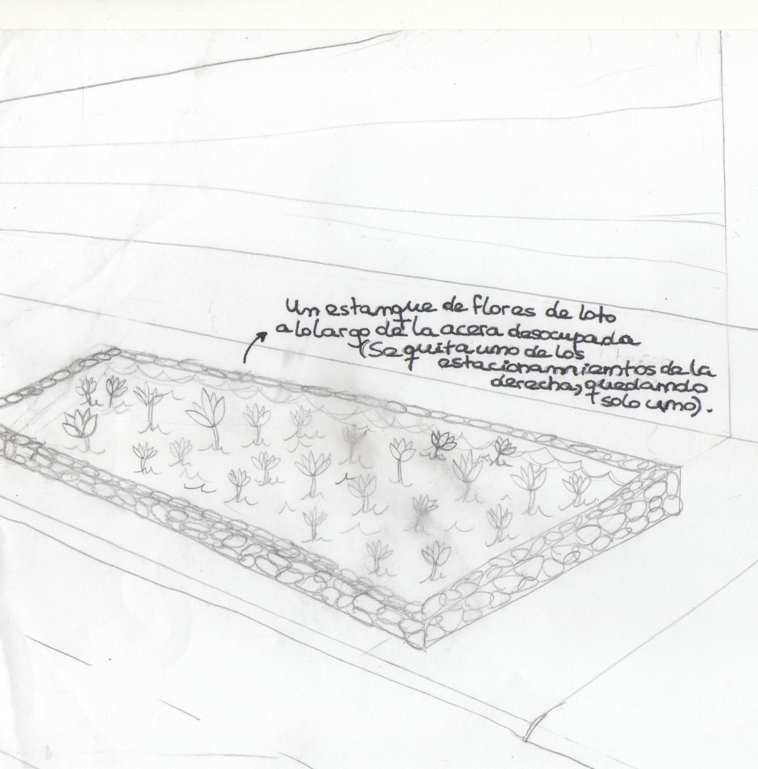
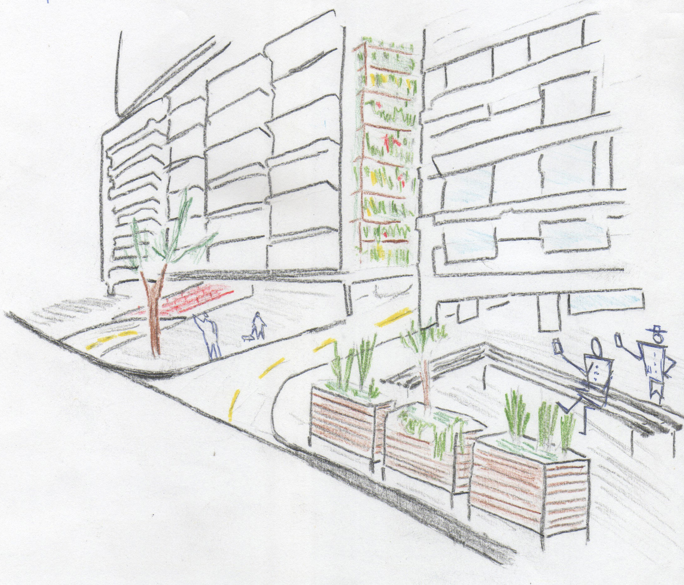
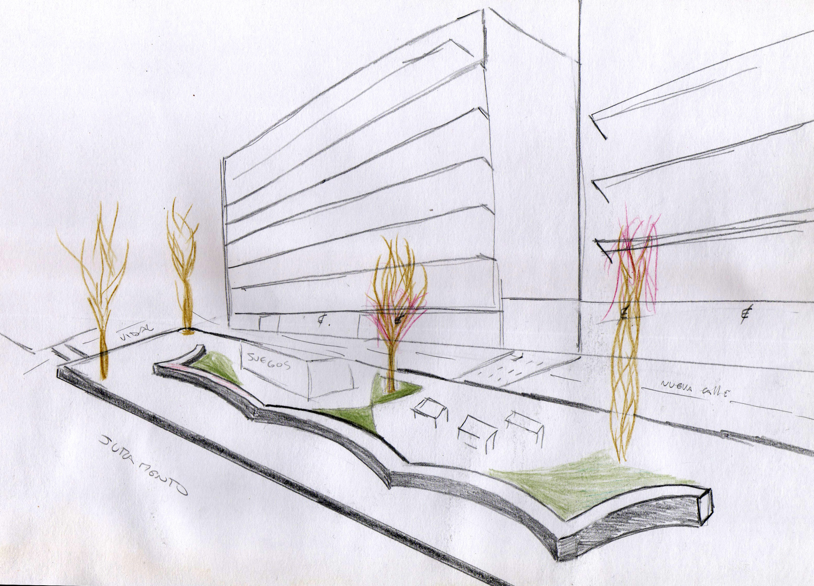
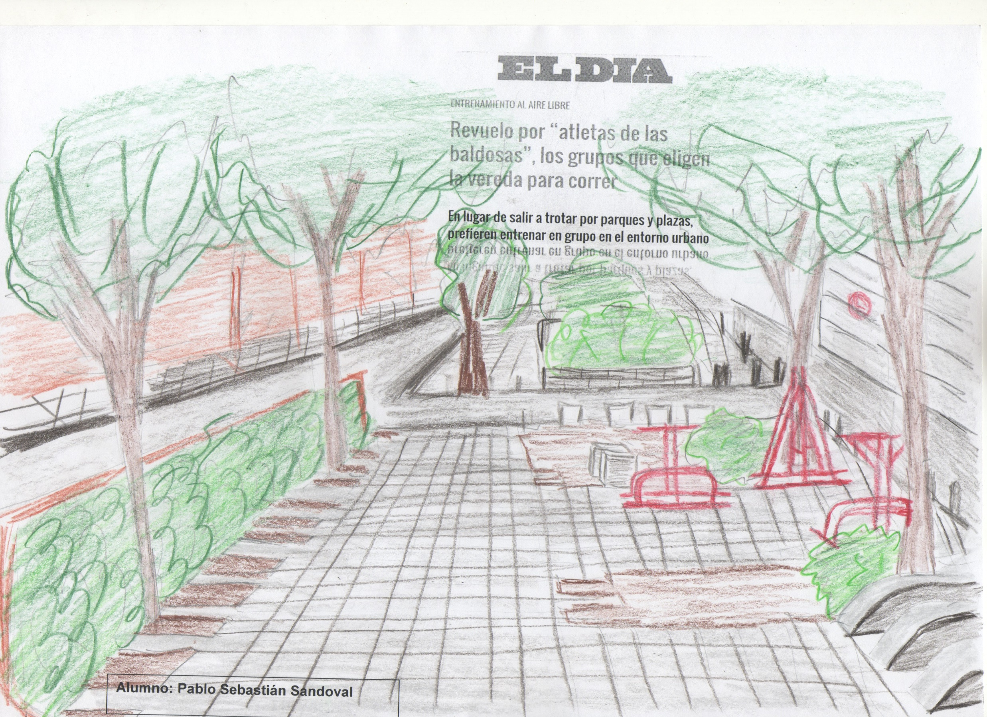
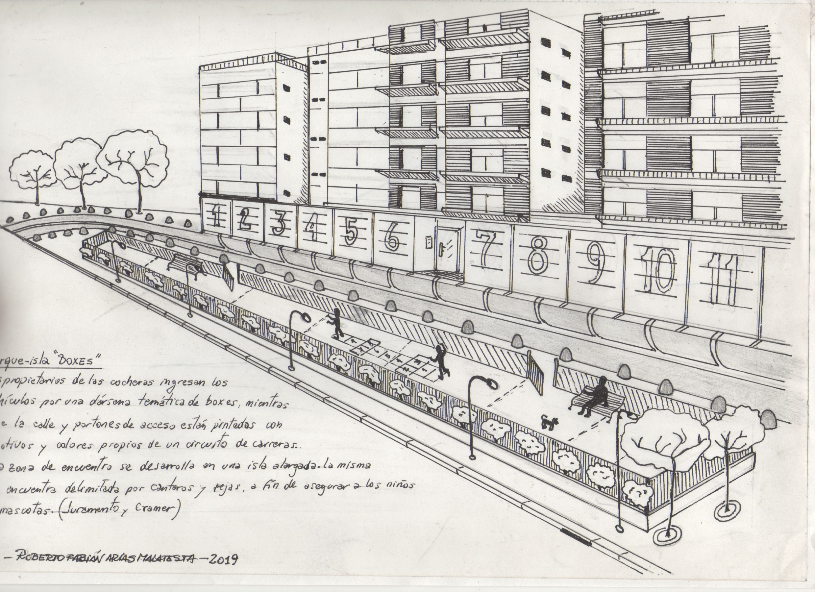
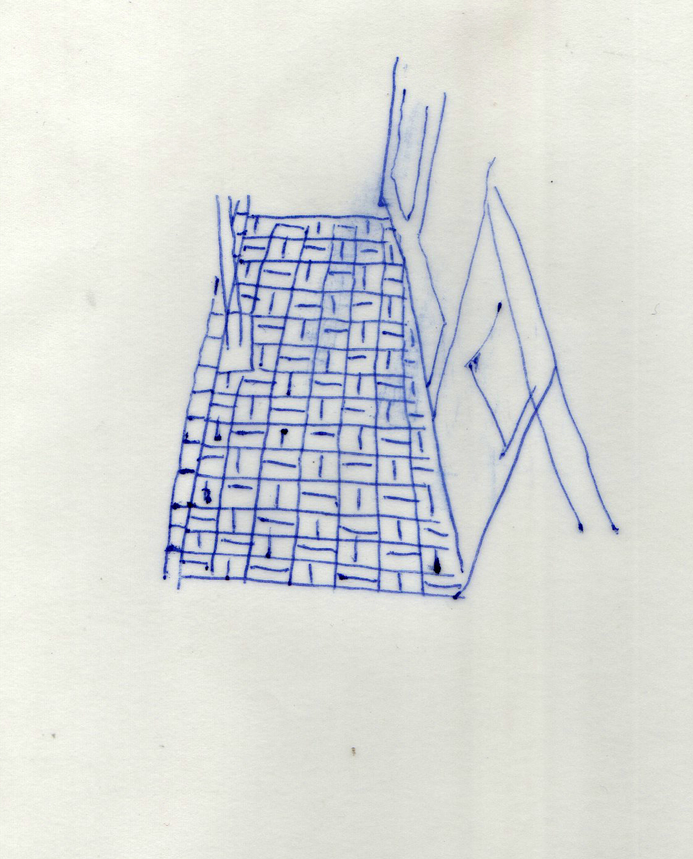

Slide 24

¡Gracias!

